Slide 1
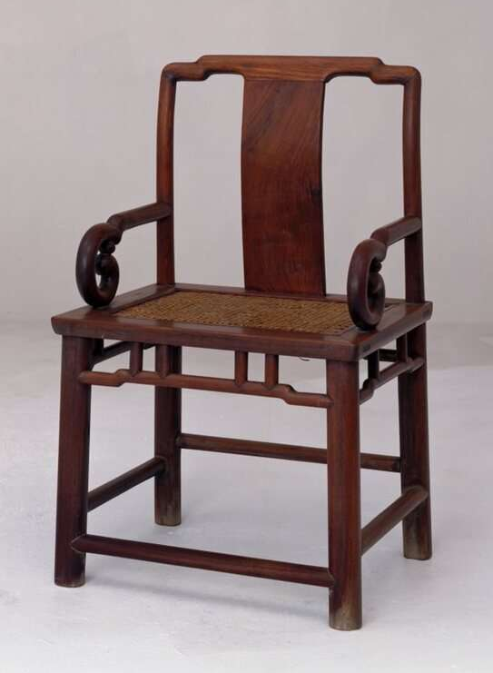
明 黄花梨木藤心扶手椅
明代，通高93厘米，长57.5厘米，宽44.5厘米。椅的四腿以圆形木料制作，靠背板与立柱微向后弯，两侧扶手的搭手处做成下卷云头状，弯曲有致。椅子造型简洁明快，装饰虽然不多，却恰到好处。

